Slide 1
TRƯỜNG MẦM NON HOA SỮA
Hoạt động
PHÁT TRIỂN NGÔN NGỮ
Đề tài: Dạy trẻ kể chuyện sáng tạo theo tranh
Lứa tuổi: Mẫu giáo lớn 5-6 tuổi
Giáo viên: Nguyễn Thị Lan Anh

Slide 2
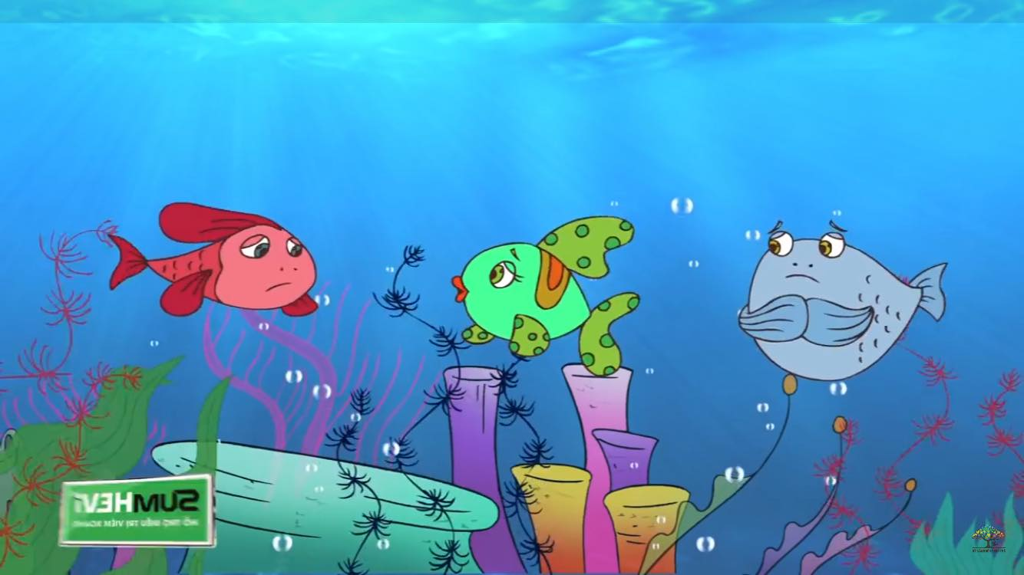

Slide 3
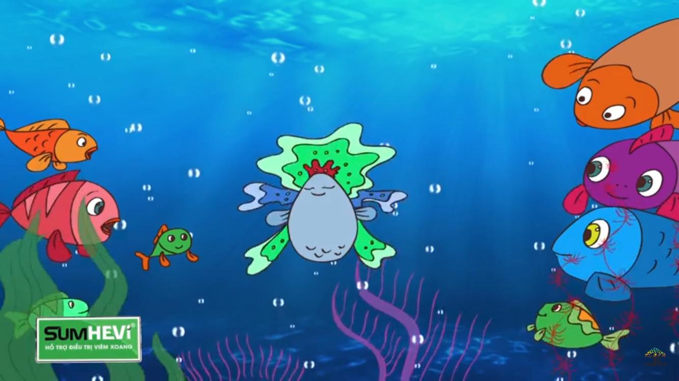

Slide 4
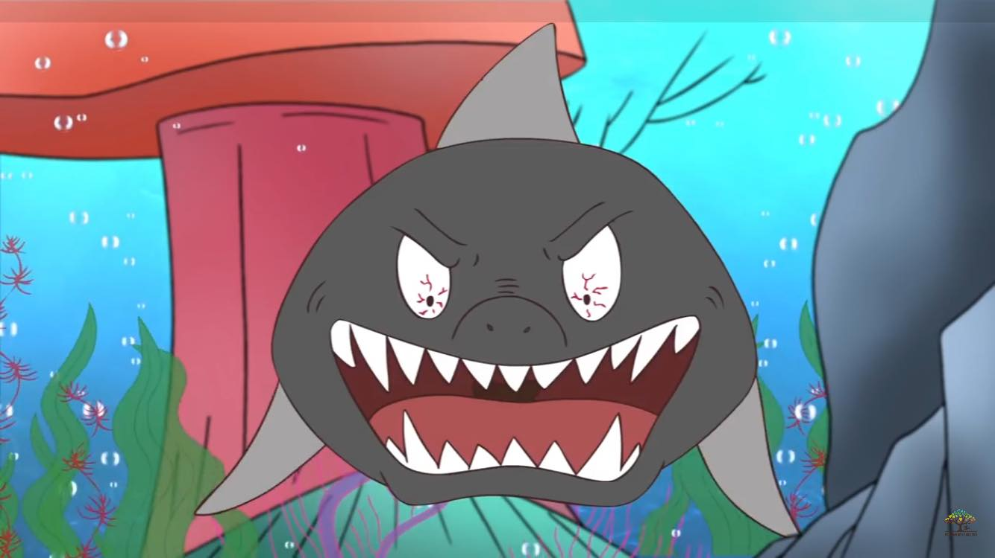

Slide 5
